Slide 1
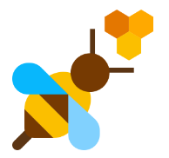
HONEY CHAIN A Blockchain based Videogame Progetto SDC, SCRS Prof. M.Talamo Prof. F.Arcieri

Slide 2
Obiettivi del Progetto
Gli obbiettivi che il progetto ha soddisfatto sono i seguenti:
Progettazione e realizzazione di una Validation Authority
Progettazione e realizzazione di un Database utenti MySql
Progettazione e realizzazione di un’app Android/IOS (client)
Realizzazione di un videogame PC
Progettazione e Realizzazione di una Blockchain Hyperledger Fabric

Slide 3
Sistemi Cooperativi e Reti Sociali

Slide 4
BLOCKCHAIN HYPERLEDGER FABRIC
Nel nostro progetto la Blockchain Hyperledger Fabric viene raggiuta tramite delle API da noi opportunamente scritte, utilizzando il framework per NodeJS che permette l’interazione con la Blockchain utilizzando appunto Javascript. Tramite le API abbiamo reso possibile:
La creazione di nuovi utenti nella blockchain
Il cambio di proprietario di un oggetto di gioco (transazione tramite Smart Contract)
Restituzione della history delle transazioni di un oggetto

Slide 5
WORLD STATE E TRANSACTION LOG
FABRIC API
/query:email
/query/history:email:id
WORLD STATE
Stato attuale della blockchain fabric, è possible vedere a chi appartengo determinati oggetti, consultabili tramite Web API.
LOG TRANSACTION
Lista di tutte le transazioni avvenute nella blockchain. Consultabili nell’app.

Slide 6
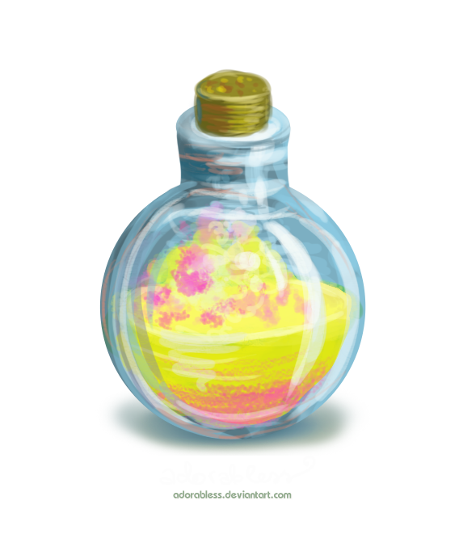
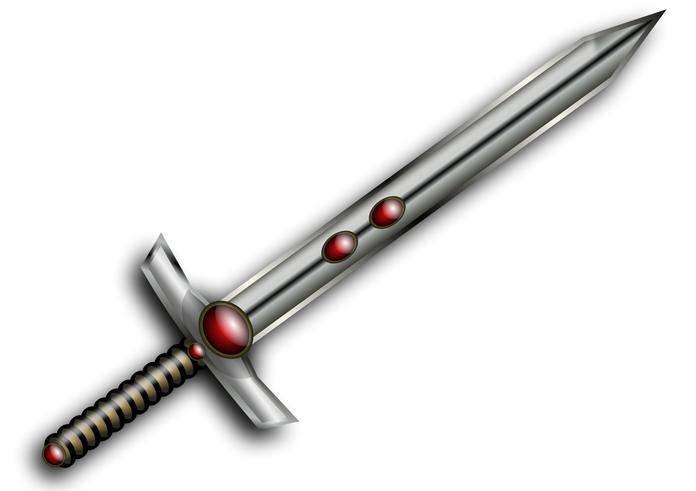
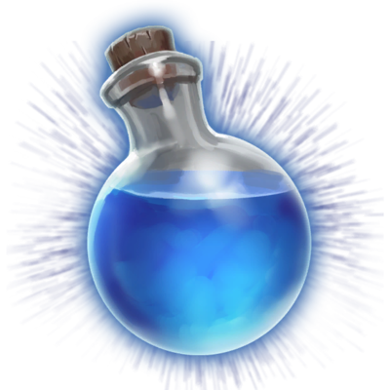
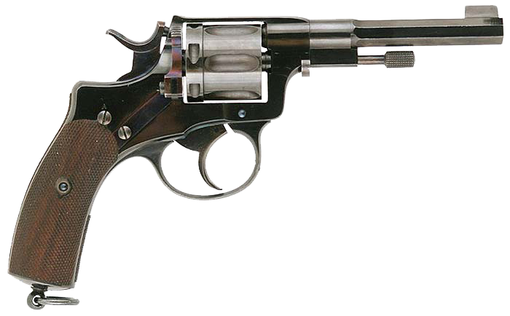
GIOCHI BASATI SU BLOCKCHAIN
Un gioco basato su blockchain è un gioco in cui la proprietà e il salvataggio di ogetti di gioco sono decentralizzati.
In un gioco blockchain based, gli asset di gioco come armi, o pozioni sono generate come Non-fungible tokens (NTFs)
Utilizzando le NTFs abbiamo la possibilità di provare la proprietà di ogetti unici ed autentici, che I player possono vendere e scambiare, cosi da creare un vero mercato virtuale

Slide 7
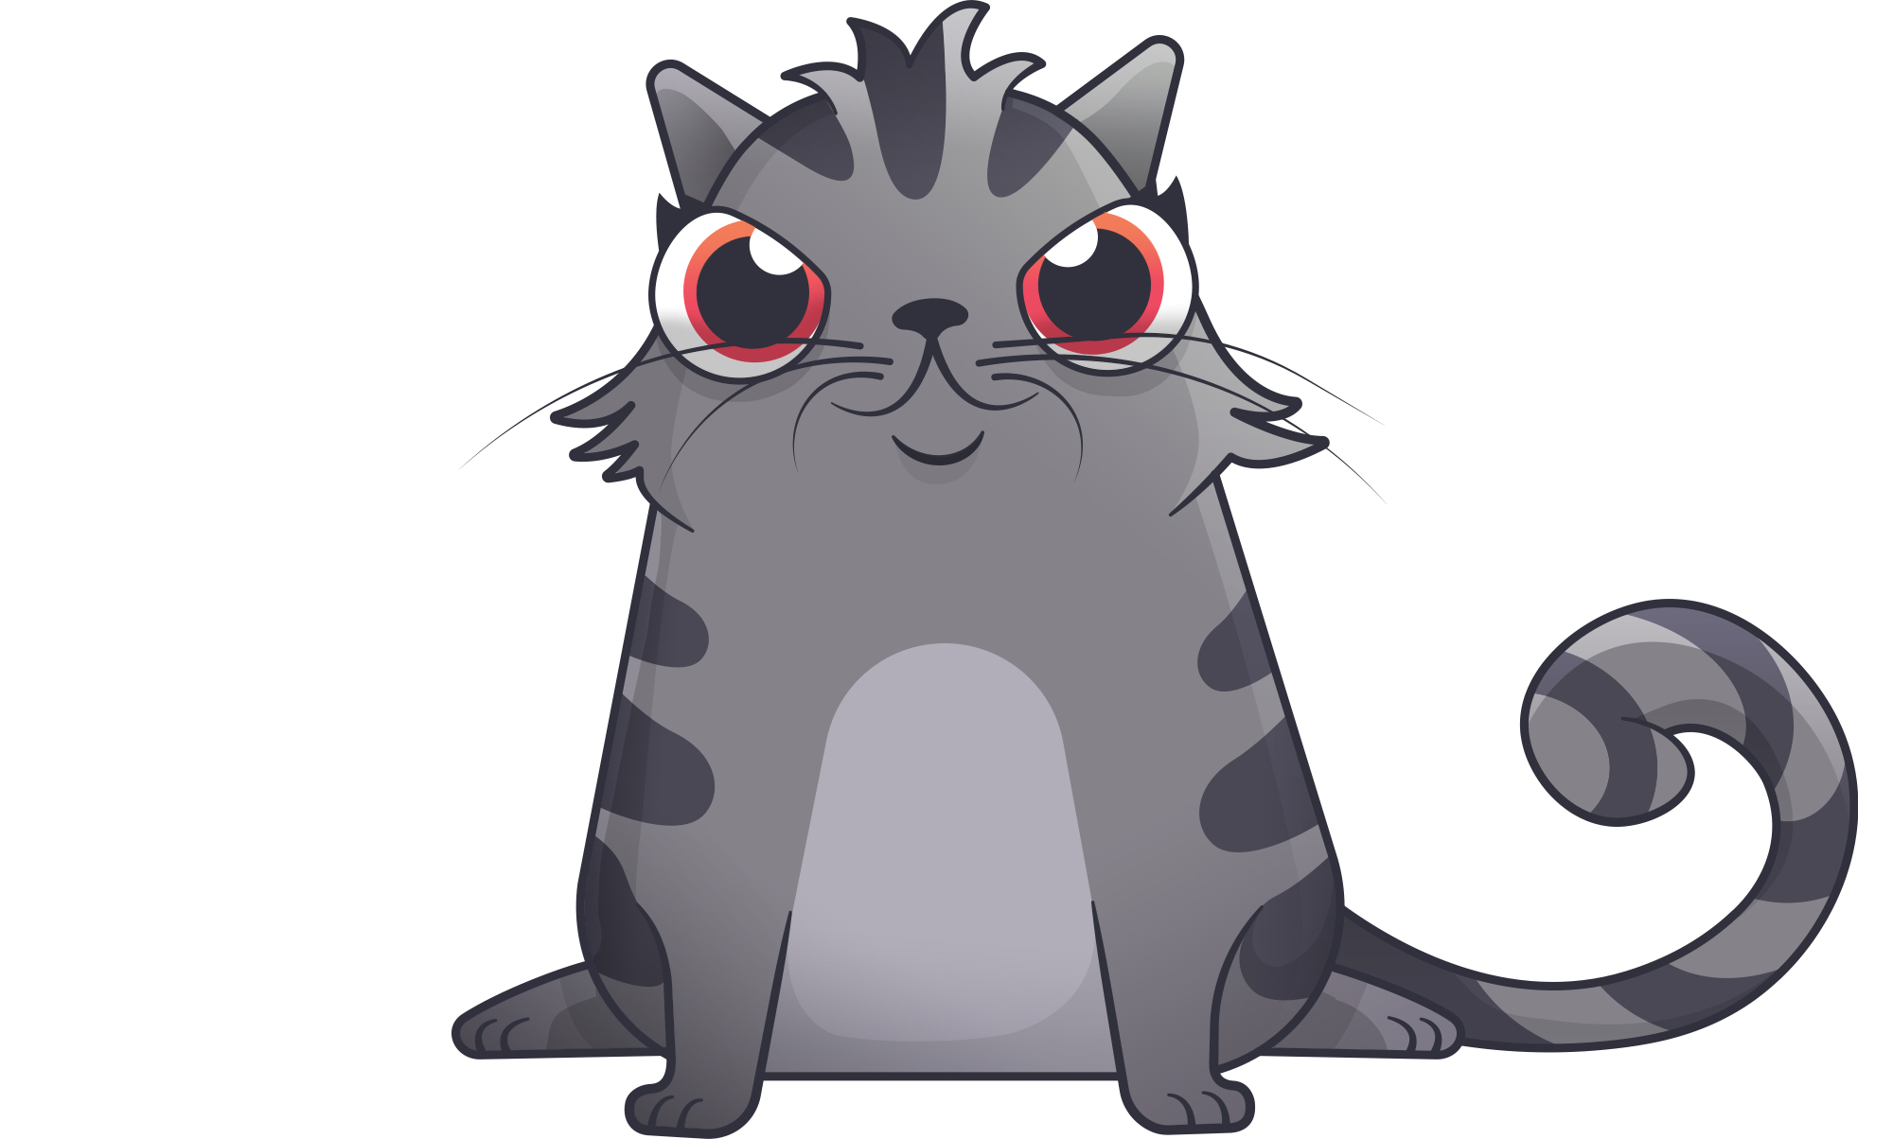
CRYPTOKITTIES
28 novembre 2017
Maggiore dApp di successo che sfrutta i NFTs per garantire una proprità digitale di oggetti unici e non riproducibili
User che posseggono dei kitties digitali che possono scambiare, vendere e collezionare proprio come fossero pezzi d’arte.
Alcuni kitties tra i piu rari hanno raggiunto anche il valore di decine di migliaia di dollari!
La pecularietà di garantire una proprità digitale è stata sempre piu sfruttata , e ad oggi inizia ad essere utilizzata anche per lo scambio di immobili rendendo sempre piu obsoleta la figura del notaio

Slide 8
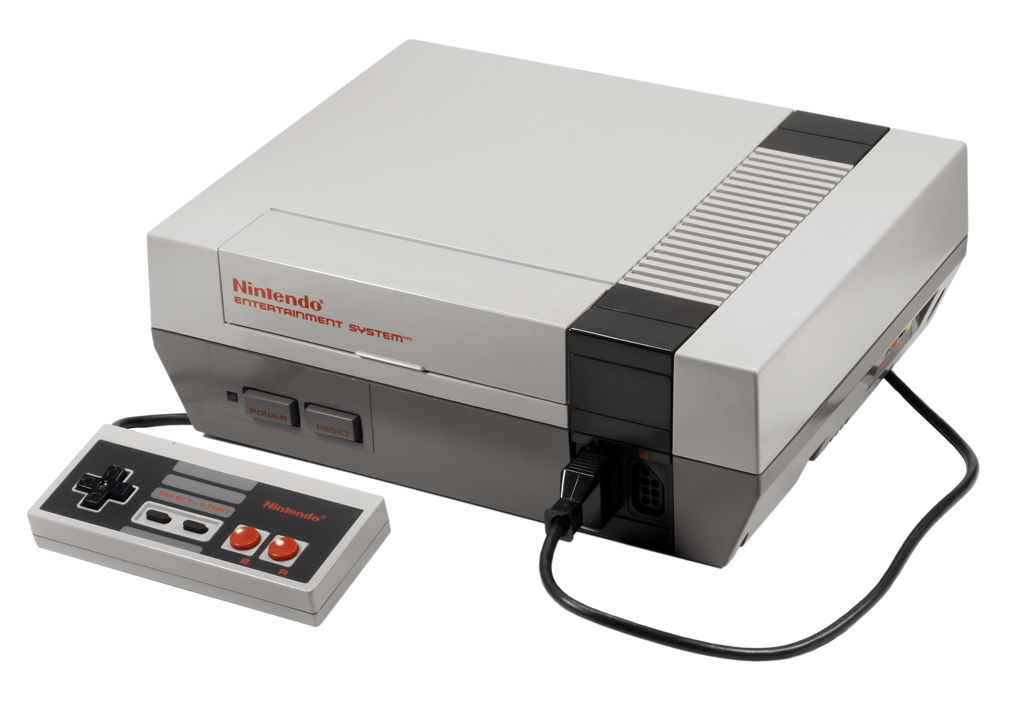

MOTIVAZIONI
Le applicazioni che fanno uso delle NTFs stanno crescendo sempre di piu, ma per quanto riguarda il gaming?
Le motivazioni del nostro Progetto:
1) Industria del gaming sta crescendo sempre di piu
2) I giochi blockchain-base sono rimasti solo giochi di scambio e collezione
Come dare ai player un esperienza di gioco migliore e utilizzare le ultime tecnologie basate su blockchain ?
HONEY CHAIN

Slide 9
Sistemi Distribuiti Cooperativi

Slide 10
VALIDATION AUTHORITY
Nel progetto la VA è composta da regole ars che regolano la logica di LOGIN, COOKIE, REGISTRAZIONE E LOG e tutte le altre funzioni a cui ha accesso il client. La VA si interpone tra i client ed il server NodeJS e la Blockchain Hyperledger Fabric. Verifica e valida tutte le richieste in uscita dai client e le reindirizza alla destinazione opportuna. Si compone di un file ars contenente le regole e di un file .scm scritto in lisp che fornire gli hooks ed altre funzionalità quali estrazione dei parametri dalla query e redirect.

Slide 11
SERVER NODEJS
Nel server risiedono tutte le funzionalità inerenti alla registrazione ed alla sessione utente. Mediate e filtrate dalla VA. Abbiamo realizzato il server in NodeJS, esso si occupa di fornire le API necessarie ai client, si interfaccia anche con il DB per la raccolta dei dati.

Slide 12
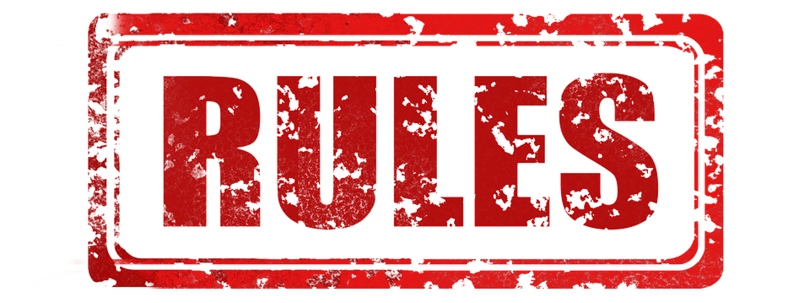
REGOLE
Ogni azione che un player puo’ compiere all’interno del gioco e’ vincolata da delle regole (login, level-up, donazione, death…)
REGOLE DI VALIDAZIONE
REGOLE DI ACCESSO

Slide 13
REGOLE DI VALIDAZIONE
Sono le regole della VA che verificano determinate condizioni durante le operazioni del client. Nel nostro progetto esse si occupano di:
Gestione del flusso di login
Set del cookie di login
Scrittura dati sul DB

Slide 14
REGOLE DI ACCESSO
Sono le regole della VA che sotto determinate condizioni, consentono l’accesso a determinate pagine e effettuano i redirect alle risorse richieste. Nel nostro progetto esse:
Gestiscono il game flow del giocatore
Gestione dei redirect di Registrazione e Login
Verifica di tutte le richieste di risorse da parte del client (es query e transazioni sulla blockchain)
Gestione del codice lisp tramite MANAGE

Slide 15
MOTIVAZIONI DELLE REGOLE
Tramite le validation rules e le access rule, due o più sistemi che erogano servizi possono cooperare tra loro e con altri sistemi di servizio senza necessità di modificare i software(servizi) preesistenti.
WS-1
WS-2
WS-M
Access
Manager
AM
Validation
Manager
VA
Br1
Br2
Br3
BrN

Slide 16
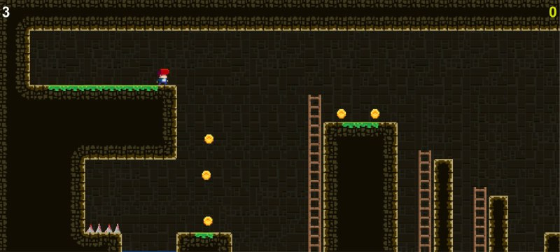
1 Struttura del progetto
Struttura macroscopica del progetto

Slide 17
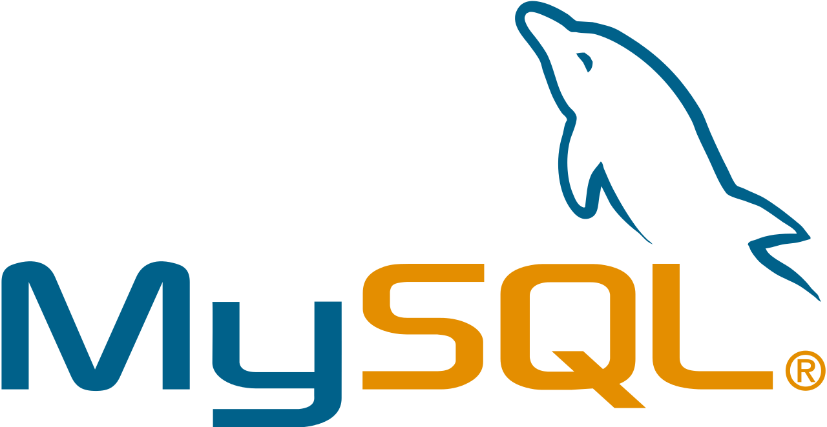
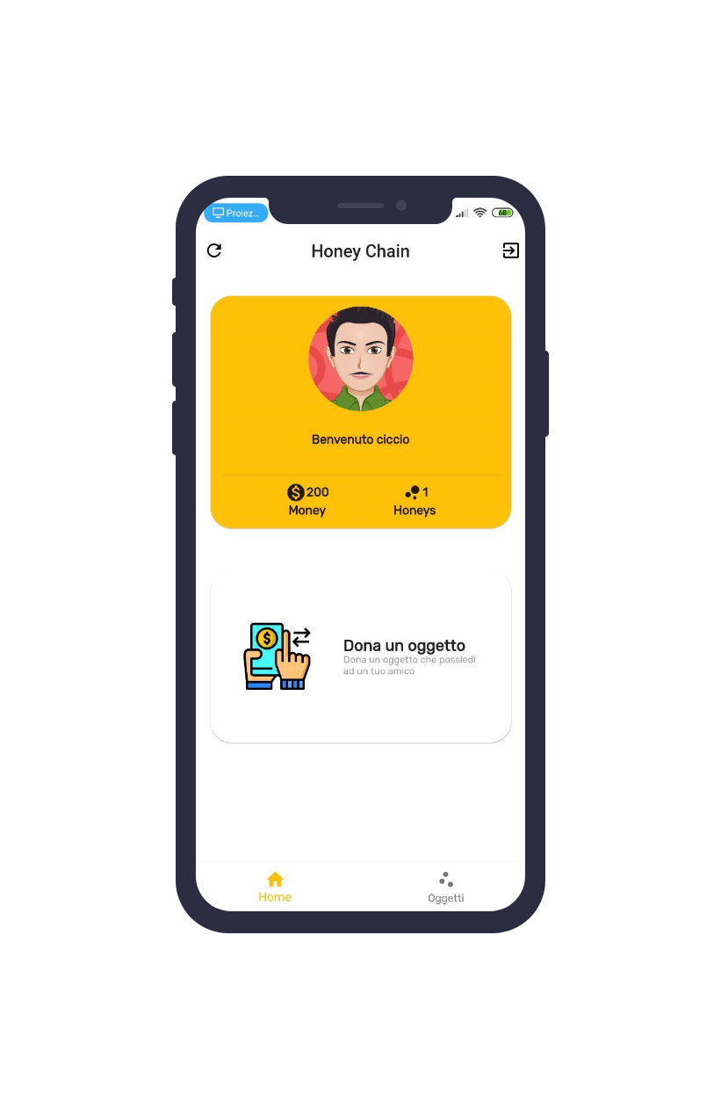
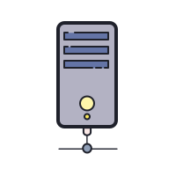

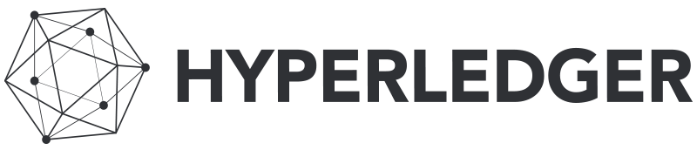
STRUTTURA PROGETTO
VALIDATION
AUTHORITY
SERVER NODEJS
CLIENT (APP E GIOCO)
BLOCKCHAIN

Slide 18
1.1
STRUTTURA COMPONENTI

Slide 19
FUNZIONALITÀ APP
Creazione utenti (Sia nel DB che utenti della blockchain)
Login con o senza cookie
Vedere oggetti collezionati nel gioco, memorizzati nella Blockchain Hyperledger Fabric
Effettuare donazioni di oggetti ad altri utenti (Transazioni sulla Blockchain)
Possibilità di vedere la lista delle transazioni dei propri oggetti
Logout

Slide 20
FUNZIONALITÀ GIOCO
Login con o senza cookie
Collezionare oggetti (Transazioni sulla Blockchain)
Ripristino livello

Slide 21
2 ANTEPRIMA APP E GIOCO

Slide 22
VIDEOGIOCO PC

Slide 23
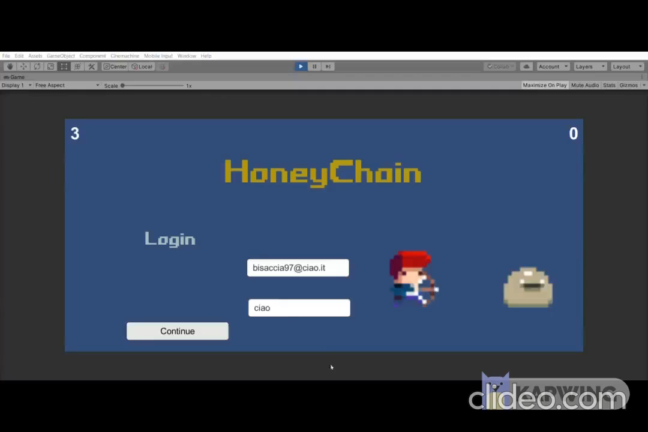

Slide 24
APP ANDROID/IOS

Slide 25
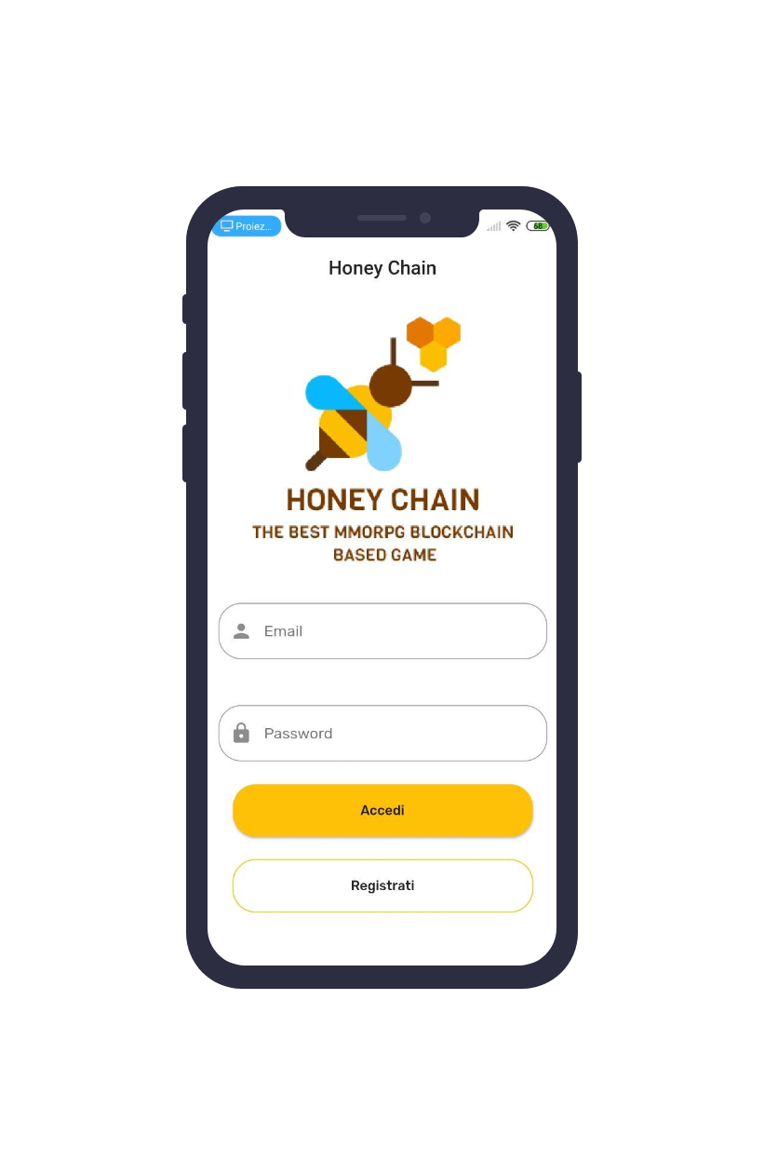
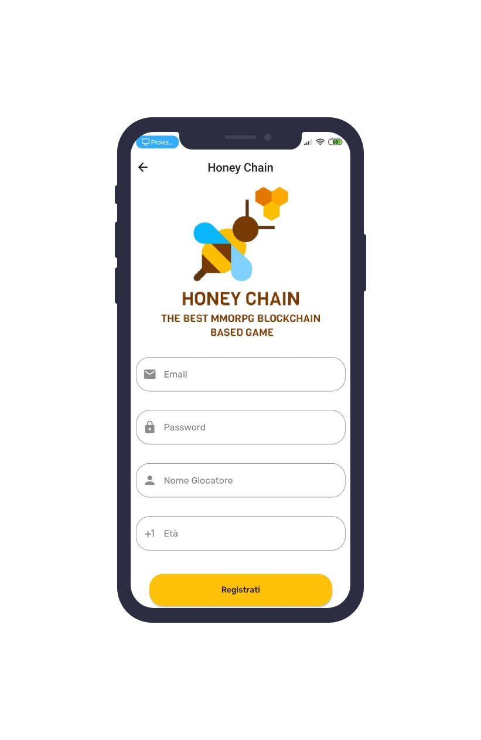
SCREENSHOT

Slide 26
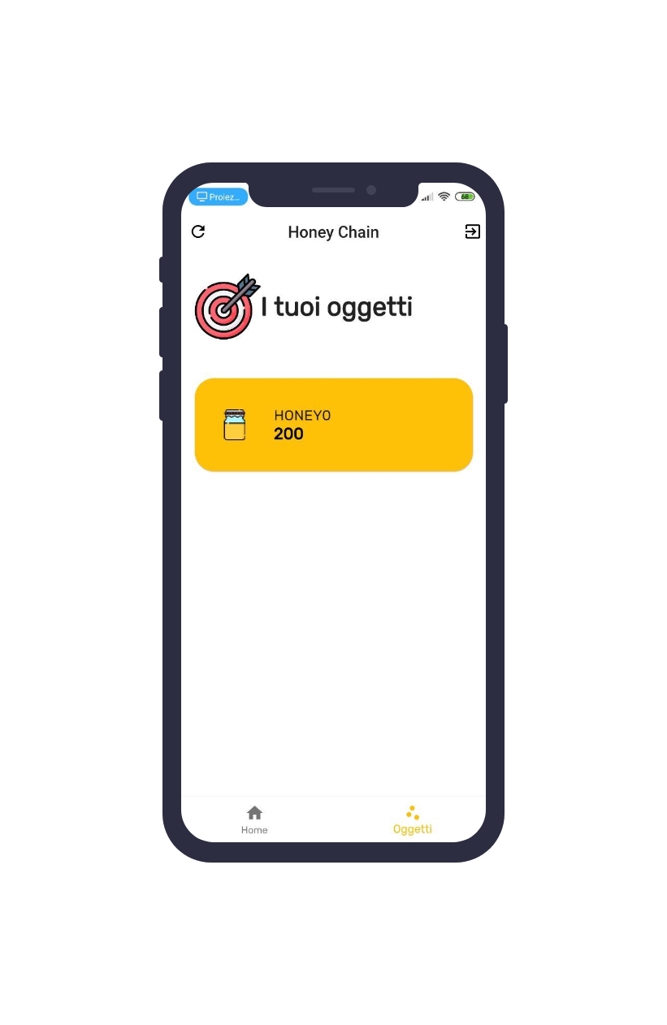
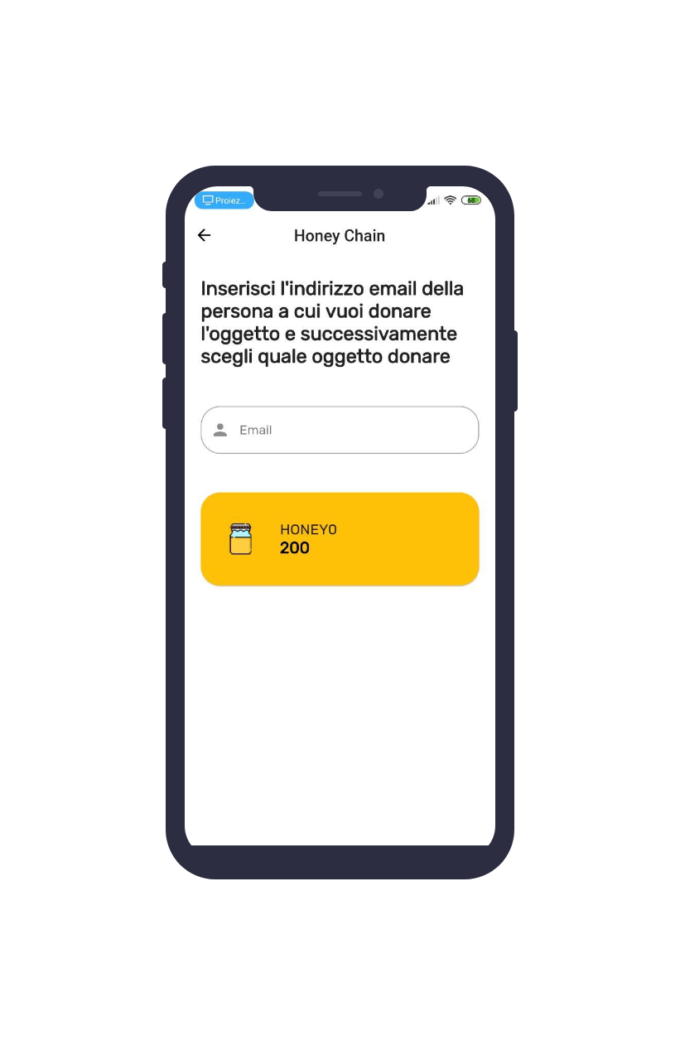
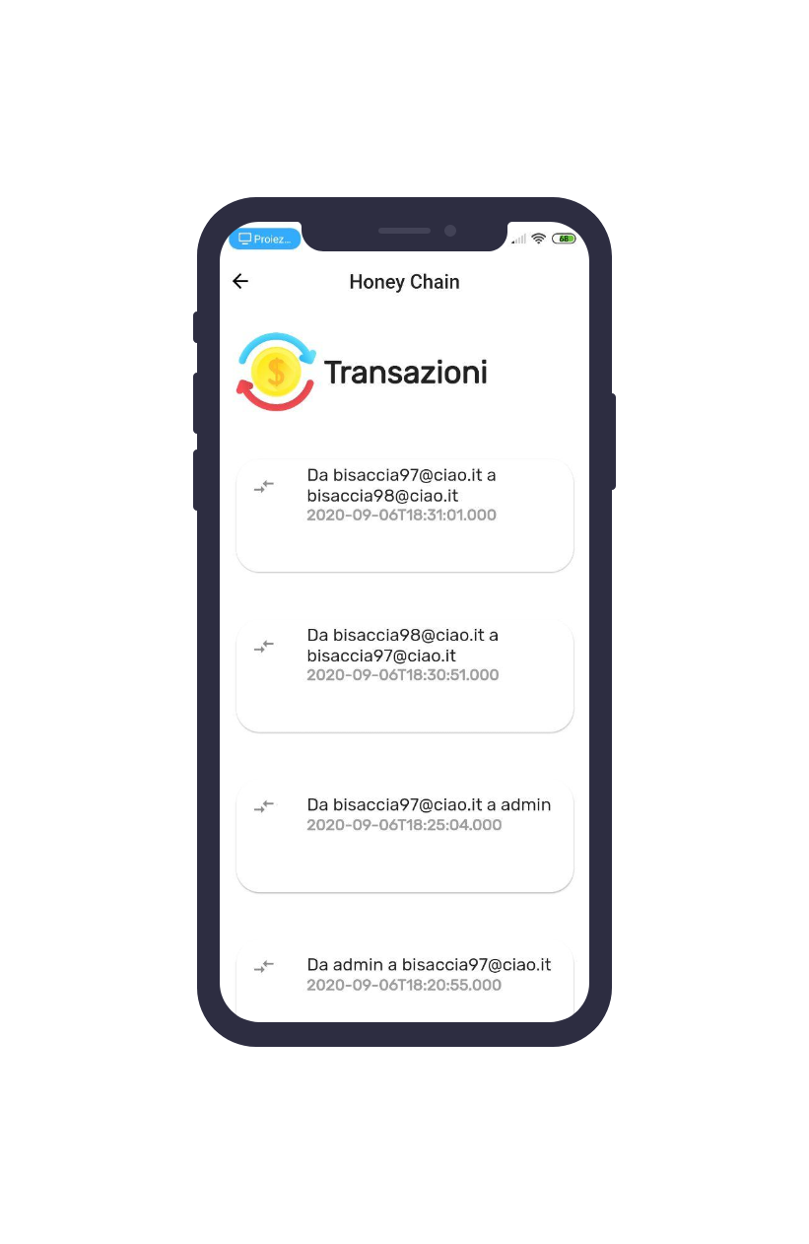
SCREENSHOT

Slide 27
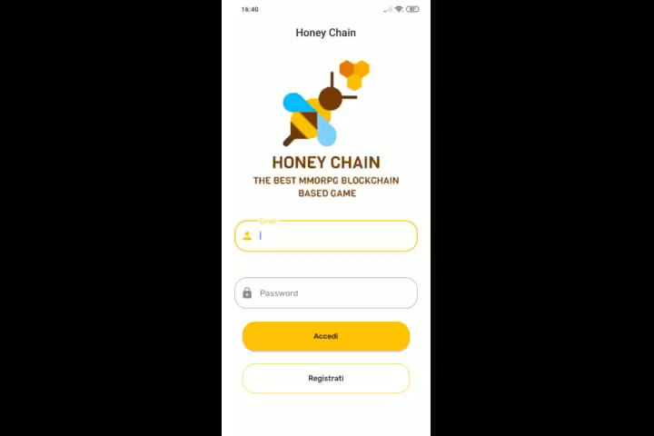

Slide 28
3 TECNOLOGIE UTILIZZATE

Slide 29
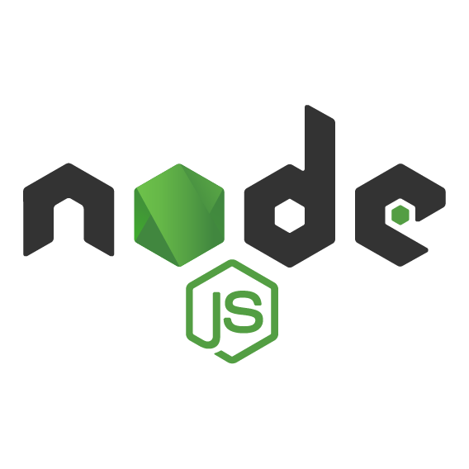
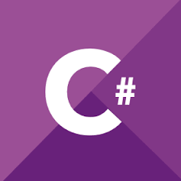


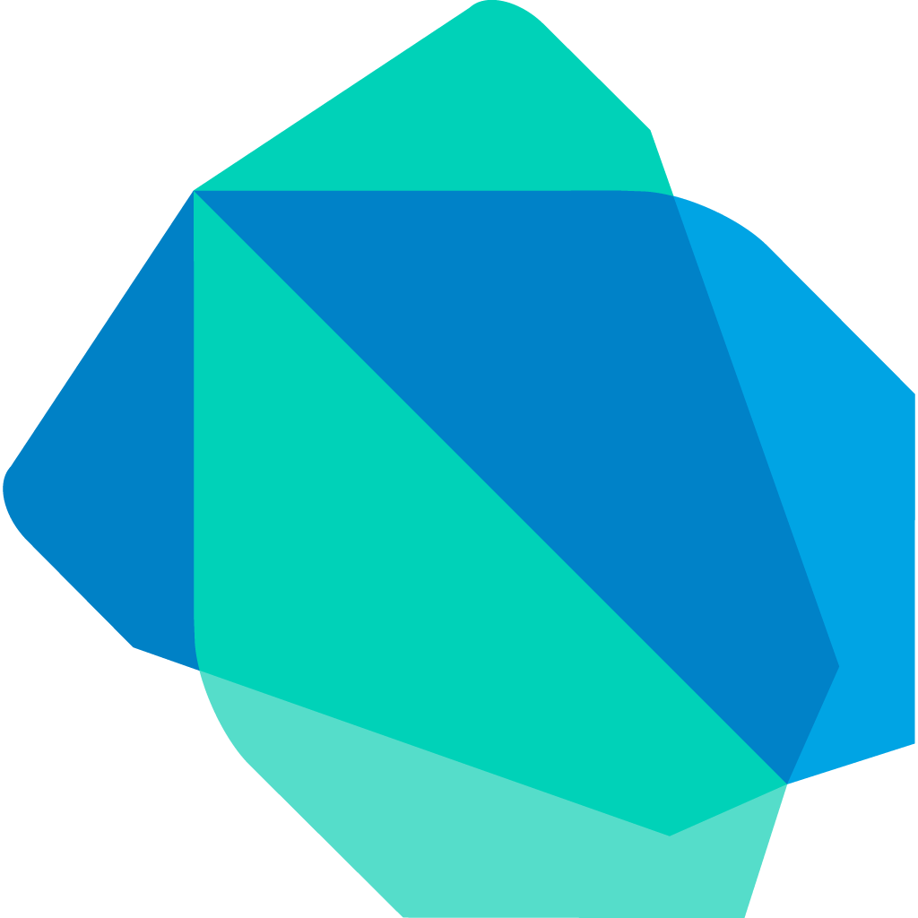
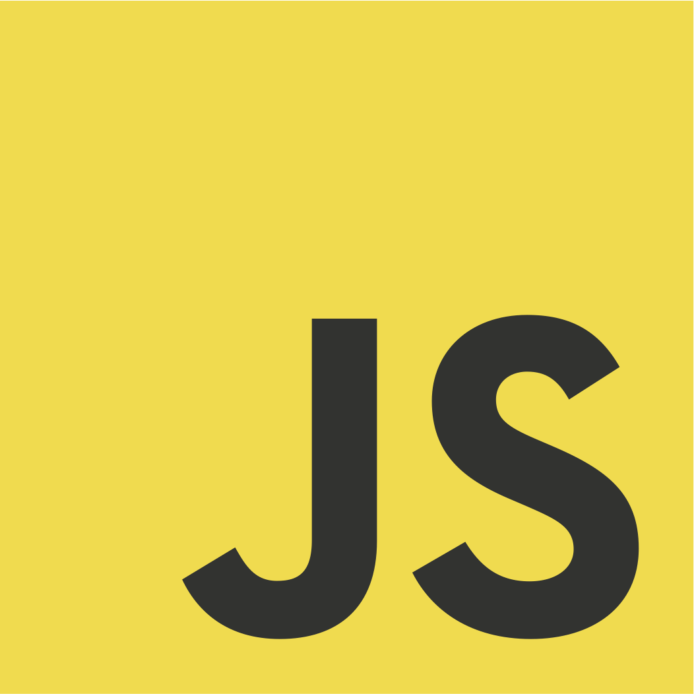

LINGUAGGI E FRAMEWORK
ARS
LISP

Slide 30
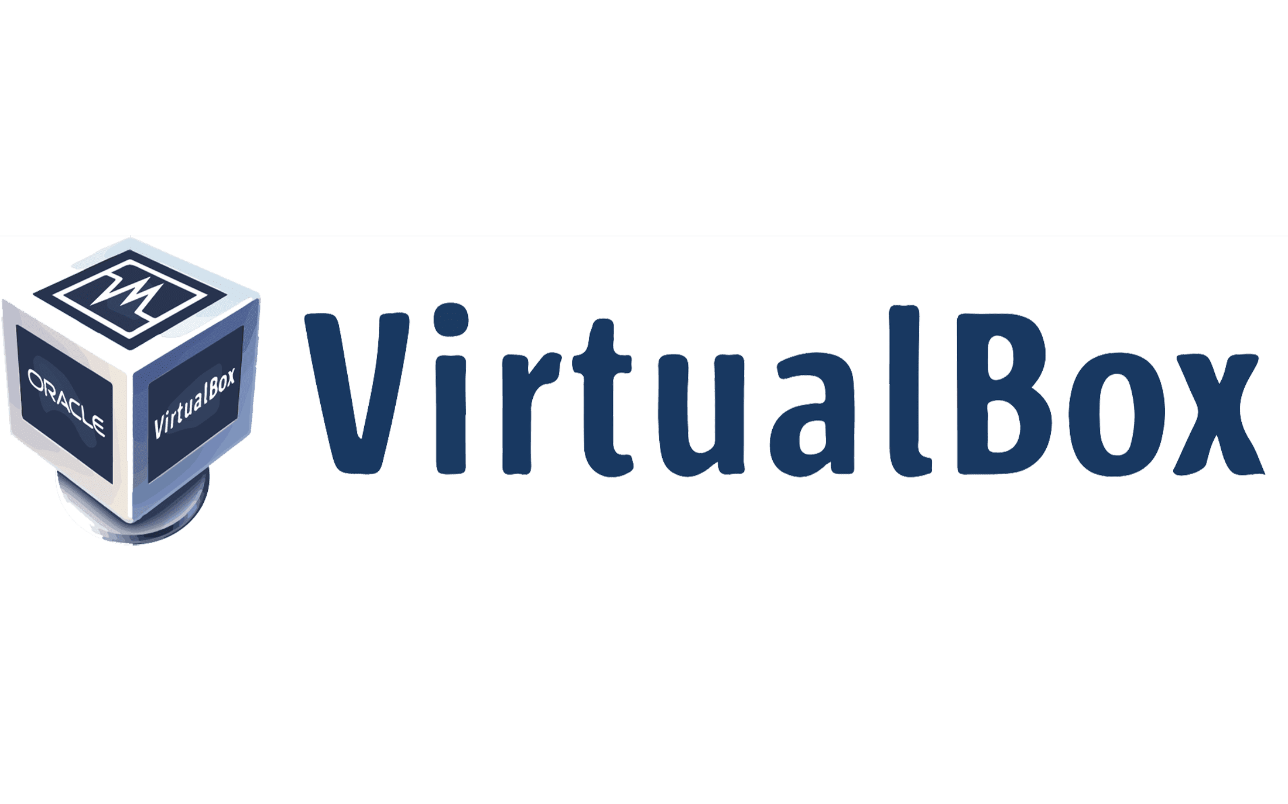

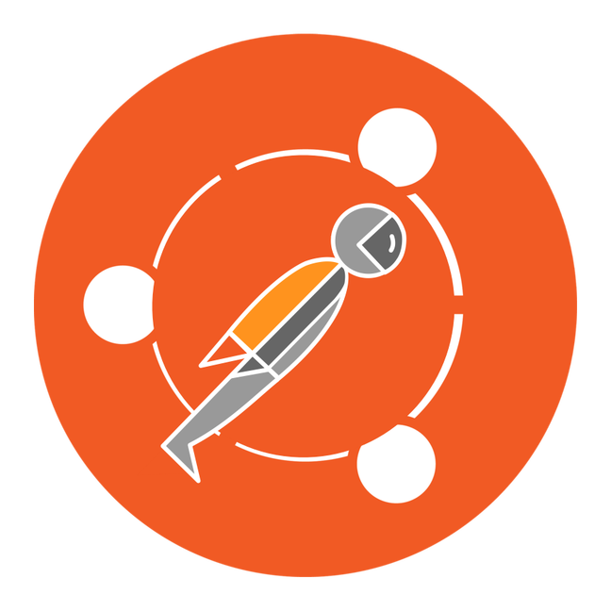
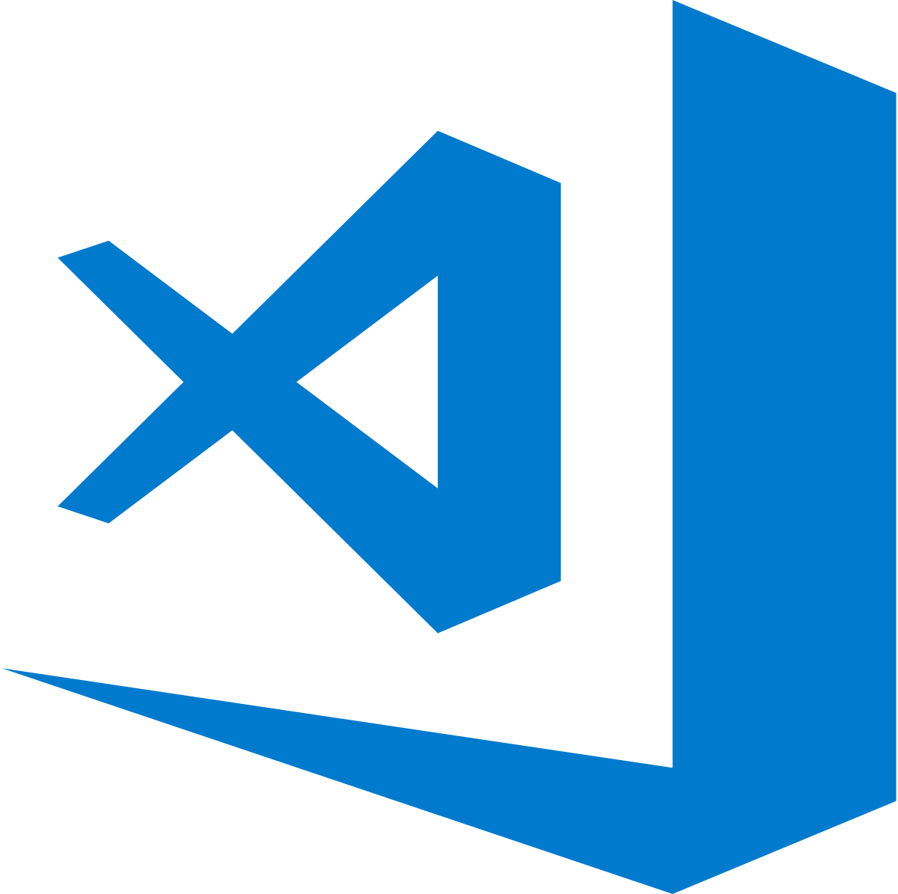
IDE E TOOLS

Slide 31
SVILUPPI FUTURI
Implementazione Multiplayer
Logica di Alleanza gioco tramite Channel privati
Aggiunta di nuovi oggetti di gioco
Creazione di nuovi livelli e features

Slide 32
Grazie dell’attenzione
Repository Github:
Honeychain
Marcello Politi
Samir Salman
Simone Giorgioni

